Slide 1
Snort
파이썬 2.24
정재호 백진우 최도아 홍승현

Slide 2
IDS(Intrusion Dectection System)
침입 탐지 시스템
IPS(Intrusion Prevention System)
침입 방지 시스템, IDS+차단
Notes:
Snort를 설명하기 위해서 우선 IDS와 IPS 개념을 이해해야 함

Slide 3


[ 방화벽의 한계 ]
방화벽
내부 서버
Notes:
일부 회사의 의사결정권자들 중에서 방화벽을 도입하면 외부에서 들어오는 모든 종류의 해킹/악성코드 등을 차단할 수 있다고 오해하고 계신 분들이 있습니다. 방화벽이 기본적을 구축되어야 하는 보안솔루션임에는 틀림없지만, 방화벽은 실질적으로 IP/Port³⁾ 기반으로 차단하는 솔루션이기 때문에 외부에서 내부로 반드시 들어와야 하는 서비스, 예를 들어 웹/메일 서비스와 같은 경우에는 방화벽은 외부에서 누가 들어올 지 정의할 수 없으므로, 관련 서비스 포트를 모두 허용으로 설정해야 합니다. 그렇게 되면, 일반 유저뿐만 아니라 악의적인 의도를 가진 해킹/악성코드/스팸메일 등도 여과없이 들어올 수 밖에 없으므로, 이러한 방화벽의 한계점을 보완하기 위해(대체는 아님) 나온 솔루션이 침입 탐지(IDS)/방지(IPS) 시스템입니다.

Slide 4

[ IDS/IPS 도입 ]
방화벽
IPS
내부 서버
Notes:
침입탐지시스템(IDS)과 침입방지시스템(IPS)은 검사하는 영역은 유사하며, 탐지기능만 수행하는 지, 탐지/차단기능까지 수행하는 지 여부에 따른 차이만 있습니다. IDS는 90년대 말부터 시장에 나와서 방화벽과 함께 많이 도입되었지만, 오탐(정상적인 트래픽임에 불구하고 악성트래픽으로 오인)과 차단기능 부재로 인해 현재는 정보보안 관제서비스⁴⁾ 등에서만 사용하고 있습니다. IPS는 IDS 단점인 차단기능 부재를 개선한 솔루션으로 IDS의 탐지 기능을 포함한 차단기능까지 수행할 수 있는 솔루션입니다. 즉, 침입탐지(Intrusion Detection), 안티 바이러스(Anti-virus)와 같은 Signature 기반의 기술들과 방화벽(Firewall)과 같은 네트워크 기반의 차단 솔루션을 논리적으로 결합한 방식의 솔루션이 침입방지솔루션(IPS)라 정의할 수 있습니다. 근래에 도입되는 솔루션은 대부분은 IPS이므로 차후부터 설명은 IPS 기준으로 진행하도록 하겠습니다.

Slide 5
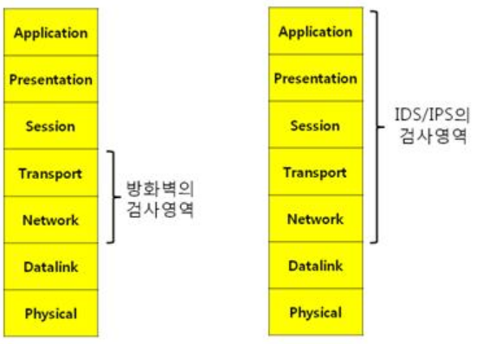
[ 방화벽 vs IDS/IPS ]
Notes:
IPS와 방화벽의 차이는 아래의 그림과 같이 장비에 유입되는 트래픽을 검사하는 영역의 차이로 설명할 수 있습니다.
상단의 그림과 같이 방화벽은 Transport/Network Layer의 IP/Port 정보를 기반으로 동작하는 데 반해, IPS는 방화벽을 검사할 수 없는 Transport Layer 상단의 Application 데이터까지도 검사할 수 있습니다. 방화벽에서 검사할 수 없는 영역인 패킷의 Application Data 영역을 좀 더 심도있게 분석한다는 의미로 DPI(Deep Packet Inspection)⁵⁾라는 용어가 사용되고 있습니다. 일반적으로 트래픽 처리 시 Physical Layer에 가까울수록 하드웨어에 가까우므로 성능이 좋으며, Application Layer에 가까울수록 Application Data 정보를 심도있게 검사할 수 있습니다. 방화벽과 같은 경우에도 Proxy 방식 등의 형식으로 Application의 Data를 검사할 수도 있으나, 일반적으로 해당 기능을 사용하지 않는 이유는 상단 Layer로 올라갈수록 방화벽의 성능 저하 및 트래픽 처리 속도(Latency)지연이 발생하기 때문입니다. 같은 사유로 인해 IPS는 Application의 Data를 검사하면서도 성능 유지 및 트래픽 지연이 발생하지 않게 하기 위해서 상대적으로 방화벽보다 고사양 하드웨어이거나 전용 프로세서 기반(트래픽 처리 전용 ASIC, Network Processor 등)으로 만들어집니다. 아울러, 지속적인 악성코드 탐지 시그네이쳐를 업데이트해야 하는 비용까지 추가되므로, 일반적으로 방화벽에 비해 가격이 높습니다.

Slide 6
[ IDS/IPS ]
IPS의 주요 기능
- 방화벽 등으로 차단할 수 없는 트래픽의 Application Data에 포함된
해킹/악성코드/비정상 트래픽을 추출하여 차단한다.
차단 방법
시그네이처 기반 탐지 기술
비정상 탐지 기술
Notes:
IPS의 주요 기능은 방화벽 등으로 차단할 수 없는 트래픽의 Application Data에 포함된 해킹/악성코드/비정상 트래픽을 추출하여 차단하는 것입니다. 이러한 기능의 분류는 크게 시그네이쳐 기반(Misuse/Knowledge 기반) 탐지기술과 비정상 탐지(Anomaly 기반)기술로 나누어집니다. 시그네이쳐 기반기술의 개념은 V3 같은 Anti-Virus와 유사한 방식으로, 이미 발견되고 정립된 공격 패턴(시그네이쳐)을 미리 입력 및 DB화 해두고, 거기에 해당하는 패턴을 탐지하게 되었을 때 이를 알려주는 것입니다. 탐지 오판율이 낮고 비교적 효율적이나 알려진 공격 이외에는 탐지할 수 없으며, 대량의 자료를 분석하는 데는 부적합하다는 단점을 가지고 있으며, 또한 공격을 어떤 순서로 실시했는지에 대한 정보를 얻기가 힘듭니다. 비정상 탐지 기술(Anomaly Detection)은 다른 말로 Behavior나 Statistical Detection이라고 하며, 정상적이고 평균적인 상태를 기준으로 하여, 이에 상대적으로 급격한 변화를 일으키거나 확률이 낮은 일이 발생할 경우 침입 탐지를 알리는 것입니다. 이러한 비정상 탐지 기법으로는 정량적인 분석, 통계적인 분석, 비특성 통계 분석 등이 있습니다만, 평균적인 상태에 대비한 이상상태를 추정하여 탐지하는 것이므로 오탐율이 높은 단점이 있습니다. 이 부분에 대한 기술은 지속적으로 발전과정에 있으며, 향후에는 좀더 정밀하며서도 오탐율을 낮출 수 있는 인공지능(Expert System)형태로 진행될 예정입니다. 시그네이쳐 기반과 비정상 탐지 기법의 특성에 의거하여, 실 환경에서는 대부분 오탐가능성이 적은 시그네이쳐 기반 기술로 탐지 및 차단 정책을 적용하고 있으며, 비정상 탐지기술은 탐지기능만을 적용하여 관리자가 탐지된 정보를 기반으로 분석 및 수동 조치하는 식으로 운영하는 게 일반적입니다.
IDS/IPS는 Transparent구성(네트워크 구성/IP 변경없이 설치)으로 구축되므로, 설치하는 구간의 제약은 없으나, 일반적으로 인터넷 구간의 방화벽 뒷단에 설치하여 방화벽 차단정책으로 필터링할 수 없는 트래픽을 좀더 자세하게 탐지하여 차단하는 형식으로 구성하며, 필요에 따라서 사용자 망이나 DMZ⁶⁾구간 서버망 앞단에서 설치하여 사용자 및 서버를 보호하는 역할을 수행합니다.

Slide 7
Snort
대표적인 오픈소스 IPS 툴, 네트워크를 통한 침투를 탐지하고 방어
기능
- 단순한 패킷 스니퍼 프로그램이 아닌 Rule을 이용한 유연한 분석 가능 - 모니터링한 패킷을 저장, 로그 기록을 하고 트래픽 디버깅에 사용 - 침입 탐지 시스템, 네트워크 트래픽 분석, 공격 탐지가 가능하다. - 침입 방지 시스템, 패킷 분석, 공격 차단이 가능하다.
Notes:
이러한 IPS의 업계 표준으로 불리는 것이 바로 바로 소스파이어에서 만든 Snort 입니다.
패킷을 이동과정을 가시적으로 확인 할 수 있는 와이어샤크 기능에서 차단 및 방어하는 기능까지 갖춘 프로그램이라고 보시면 됩니다.
Snort은 다음과 같은 기능을 가지고 있습니다.
IPS가 가지고 있는 침임탐지기술에 룰 기반 분석 기능이 추가되었습니다.
룰 관련해서는 뒤에서 자세히 설명하겠습니다.
시스코에서도 IPS 제품이 있었는데 소스파이어를 인수하여 스노트 엔진 기반으로 하고 있는 시스코 IPS 제품을 만들었다고 합니다.

Slide 8
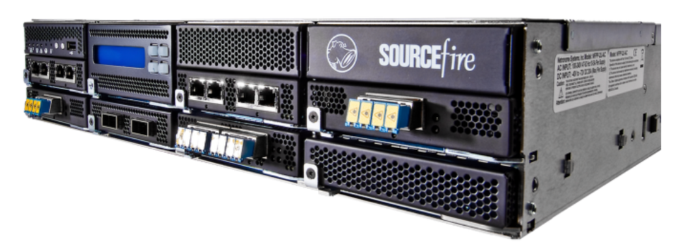
Notes:
시스코에서도 IPS 제품이 있었는데 소스파이어를 인수하여 스노트 엔진 기반으로 하고 있는 시스코 IPS 제품을 만들었다고 합니다. 이제품은 방화벽과 IPS 기능을 동시에 하는 제품이라고 합니다.

Slide 9
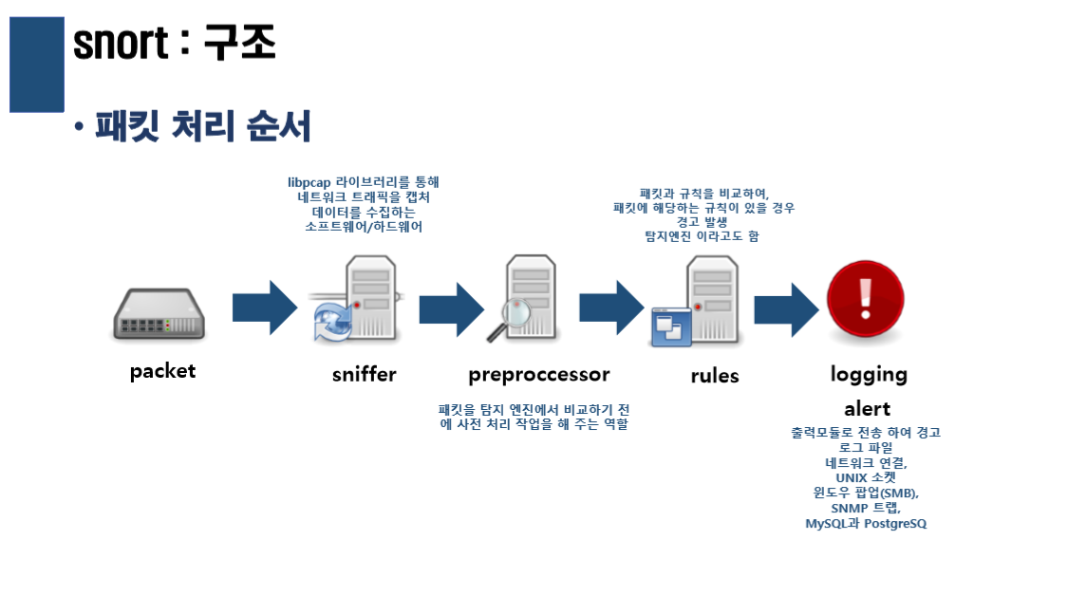
Notes:
Sniffer는 snort IDS를 통과하는 모든 패킷을 수집하는 역할을 한다. 이더넷 인터페이스를 Promiscuous 모드로 동작하게 하여 패킷을 수집할 수 있도록 한다.
Sniffer에서 캡처한 네트워크 패킷은 전처리기로 이동한다. 전처리기는 패킷을 탐지엔진에서 비교하기 전에 사전 처리 작업을 해주는 역할을 한다. 예를 들어, stream전처리기는 여러 TCP 패킷을 하나로 모음으로서 여러 패킷에 걸친 공격을 잡아내는 역할을 한다. Snort의 다른 부분과 마찬가지로 전처리기도 플러그-인 방식으로 되어 있다. 플러그-인 방식의 장점은 그때 그때 필요한 플러그-인을 추가, 삭제하기 쉽기 때문에 훨씬 유연한 소프트웨어를 운영할 수 있다는데 있다. 전처리기는 효율적인 공격 탐지를 위해 몇 가지 플러그인을 먼저 거치며 매칭되는지 확인한다.
전처리기에서 시그니처 기반 탐지 기술이 적용된다.
탐지엔진은 Snort의 핵심 모듈로서 패킷과 rule을 비교하여 패킷에 해당하는 rule이 있을 경우 경고를 발생한다. Snort의 rule은 Snort에서 가장 중요한 부분으로 나름대로 rule 문법이 있다.이 문법은 프로토콜의 종류, 컨텐츠, 길이, 헤더, 기타 여러 요소 (버퍼 오버플로우를 정의하기 위한 쓰레기 문자 등) 를 포함하고 있다. Rule을 잘 설정하면 Snort를 자신의 환경에 맞게 커스터마이징하는 것이 가능하다.
Snort가 발생시킨 경고는 출력모듈로 전송된다. 출력 모듈도 플러그-인 구조로 되어 있으며, 현재 Snort는 로그 파일, 네트워크 연결, UNIX 소켓 또는 윈도우 팝업(SMB), 또는 SNMP 트랩, MySQL과 Postgres와 같은 SQL 데이터베이스로 경고를 보낼 수 있다. 그리고 Snort의 경고를 분석하기 위한 여러 툴이 나와 있는데 그 중 대표적인 툴로 SnortSnarf와 Swatch, ACID 등을 들 수 있다.

Slide 10

내가 정한 룰대로 snort가 탐지 활동을 한다.
Rule : rule header + rule option 로 구성되어 있음.
alert icmp any any -> any any ( msg:"ICMP Test"; sid:100001; )
Rule 헤더
Rule 옵션

Slide 11
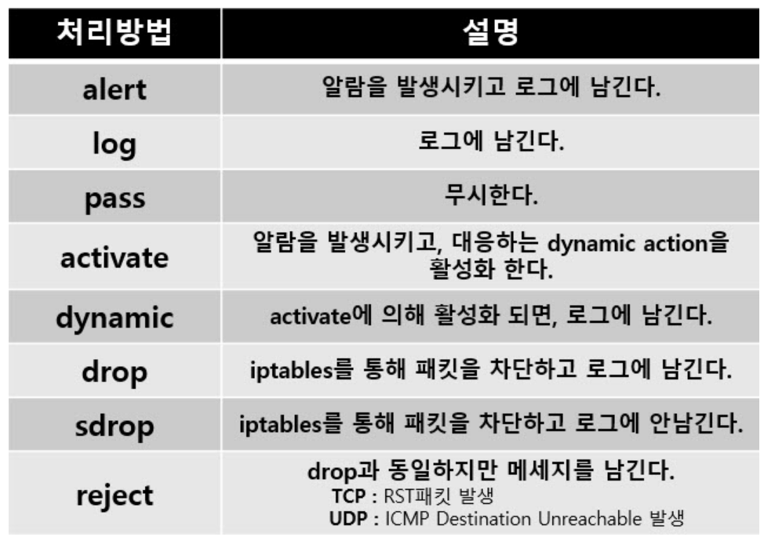
1. Rule 헤더
*any : 모든 곳 다 허용
어떻게 처리할 것이냐
무엇을 처리할 것이냐
어디서 들어온 ip를 처리할 것이냐
어디서 들어온 포트를 처리할 것이냐
어디로 들어온 ip를 처리할 것이냐
어디로 들어온 포트를 처리할 것이냐
ex) alert icmp any any -> any any ( msg:"ICMP Test"; sid:100001; )
1 2 3 4 5 6

Slide 12
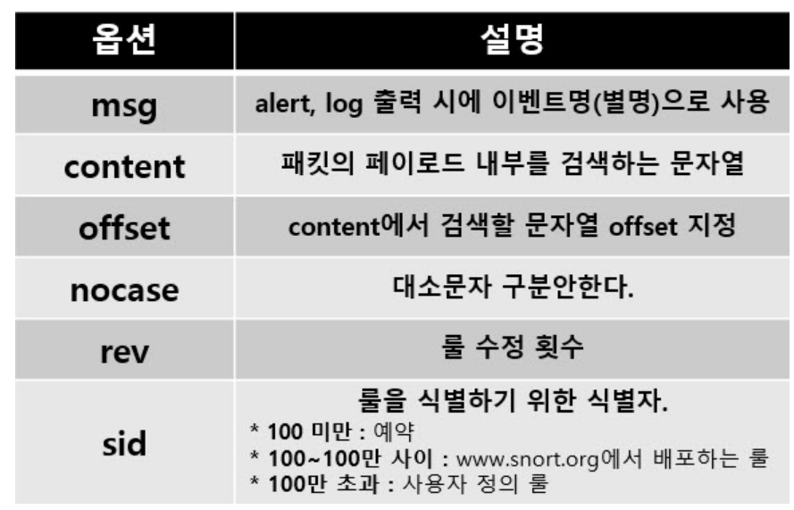
2. Rule 옵션
*any : 모든 곳 다 허용
왼쪽은 기본 옵션들.
Msg 옵션이 snort의 핵심
Msg 옵션은 특정 시간동안 발생되는
이벤트의 수를 제한 하는 것.
4. 세미콜론으로 옵션 구분
ex) alert icmp any any -> any any ( msg:"ICMP Test"; sid:100001; )

Slide 13
3. Content 그 외 옵션
옵션 | 설명
Depth | 패킷 데이터에서 찾을 내용의 범위를 지정하는 옵션
distance | 이전 content 설정 값 매칭 탐색할 위치를 지정
within | 이전 content 설정 값 매칭 후 매칭을 끝낼 상대 위치를 지정
pcre | 스노트 규칙에서 사용가능한 정규 표현식

Slide 14
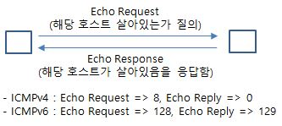
#apt-get install update
#apt-get install snort
#vi /etc/snort/rules/local.rule
alert icmp any any -> any any ( msg:“ICMP포트 탐지"; sid:100001; )
#snort -c /etc/snort/rules/local.rules
#tail -f /var/log/snort/alert
리눅스에 port를 보내본다.
>>ssh포트 탐지 룰?
alert tcp any any -> any 22 ( msg:”SSH포트 탐지“; sid:100001; )
#vi /etc/ssh/sshd_config
PermitRootLogin 항목을 prohibit-password -> yes로 변경
#service ssh start

Slide 15
정보보안기사 (11회 실기문제)
모든 네트워크 대역에서 Telnet으로 접속하는 패킷 중 14번째 자리까지 'anonymous'가 포함된 트래픽에 대해서 'Dangerous' 메시지로 경고하는 rule을 만드시오(단 , 기본적으로 TCP 프로토콜 경유를 탐지함)
alert tcp any any -> any 23 ( msg:"Dangerous"; content:"anonymous"; depth:14; sid:1000001;)
Notes:
먼저 패킷의 탐지하고 경고하는 rule을 만드는 것이니 alert옵션을 사용하고 그다음에 TCP 프로토콜 경유를 한다고 하니 alert뒤에 tcp을 적습니다. 그다음 모든 네트워크 대역에서 tenet으로 접속을 하는것이니 any any(모든 네트워크대역)이고 tenet의 포트번호가 23번이고 대상자는 따로 안썼으니 any 23dlek. 그다음 메시지를 Dangerousr을 쓴다고하니 msg옵션에서 삽입하고 anonymous가 포함된 트래픽이라고 하니 content옵션에서 anonymous을 사용한다. 또한 depth옵션으로 14번째 자리까지 옵션을 탐지하고 이 룰의 고유번호를 sid로설정한다.

